Slide 1


GEOGRAFIYA
7-
sinf
Mavzu:
O‘zbekiston iqlimi. Yil fasllari va iqlim resurslari
O‘qituvchi: Yunusobod tumani 302-maktab geografiya fani o‘qituvchisi
Tursunpo‘latov Farhodjon

Slide 2
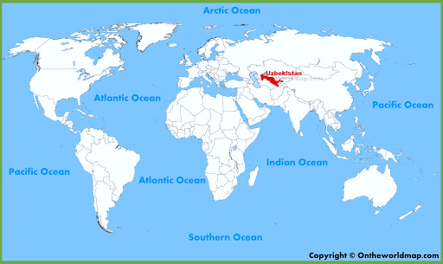
O‘zbekiston iqlimi
Shimoliy Muz okeani
Kontinental iqlimning xususiyatlari: osmon ochiq va quyoshli, harorat nihoyatda yuqori, yillik yog‘in miqdori kam, mumkin bo‘lgan (potensial) bug‘lanish katta, yoz uzoq davom etib, jazirama issiq, qish shu geografik kenglik uchun birmuncha sovuq, yillik va sutkalik haroratning farqi katta.
Yevrosiyo materigining ichki qismida
Atlantika okeani
Tinch okean
Okean va dengizlardan uzoqda
Hind okeani
Tinch okean
Atlantika okeani

Slide 3
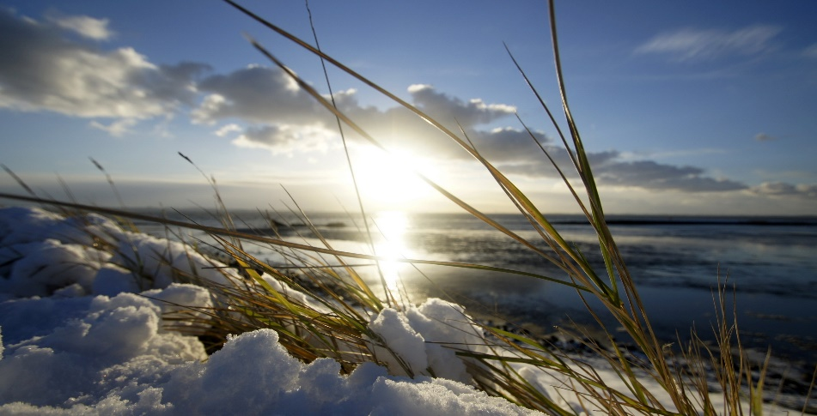
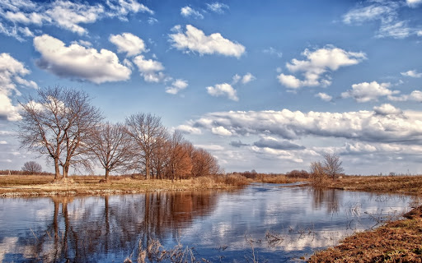



Iqlim hosil qiluvchi omillar
Geografik o‘rni
Quyosh radiatsiyasi
Atmosfera sirkulatsiyasi
Joyning relyef tuzilishi

Slide 4

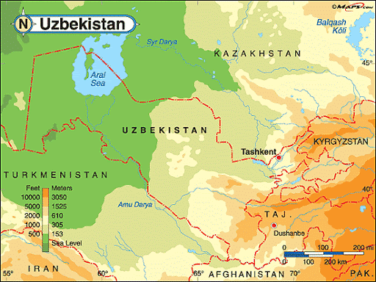
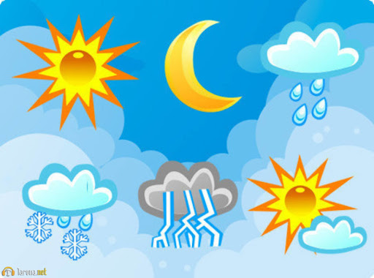

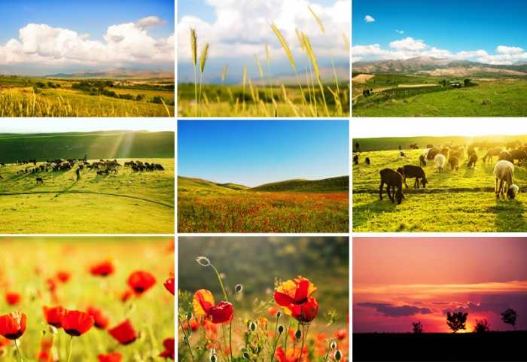
O‘zbekiston iqlimi
O‘zbekiston hududi shimoldan janubga 925 km cho‘zilganligi tufayli quyosh nuri uning hamma qismiga bir xil tushmaydi.
Yozda 22-iyunda 71-72⁰ burchak hosil qiladi, 2500-2800 soat nur sochadi.
Janubda 76⁰ burchak hosil qiladi, 3000-3100 soat nur sochadi.

Slide 5
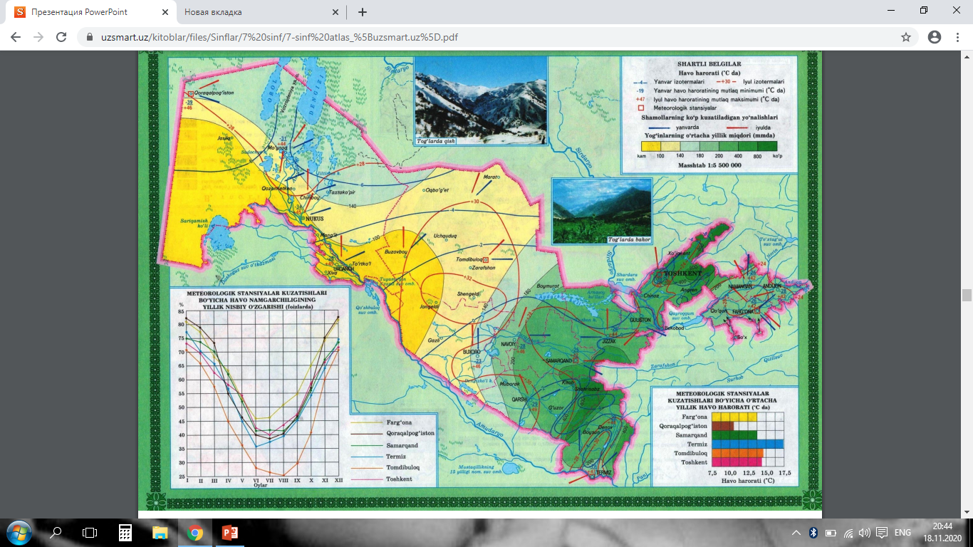
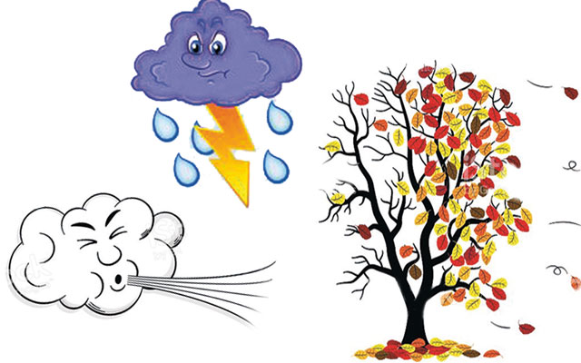

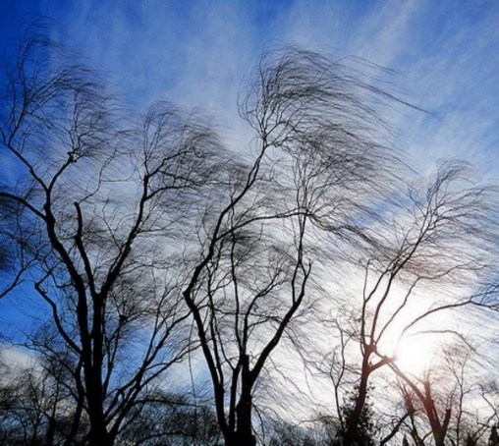
Atmosfera sirkulatsiyasi
O‘zbekiston iqlimining vujudga kelishida atmosfera sirkulatsiyasining ahamiyati katta.
Qishda O‘zbekiston hududiga shimoli-sharqdan, shimoldan havo massalari kirib kelib, uning janubiy qismlarigacha yetib boradi.
Natijada, havo ochiq bo‘ladi, lekin harorat pasayib, sovib ketadi.

Slide 6
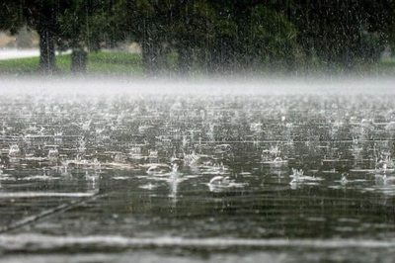
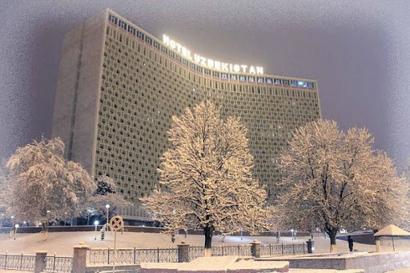
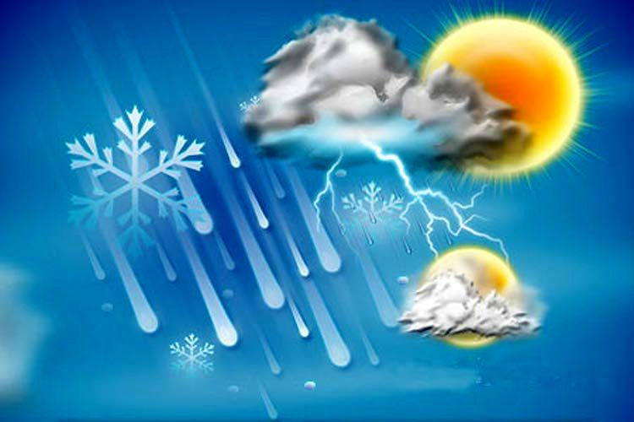
O‘zbekiston iqlimi
Qishda O‘zbekiston hududiga o‘rtacha kengliklardagi havo massalari ham kirib kela oladi, tropik oqimlari bilan to‘qnashishi oqibatida ob-havo o‘zgarib, havo biroz ilib, yomg‘ir yoki qor yog‘ishi kuzatiladi.

Slide 7
O‘zbekiston iqlimi
Yozda O‘zbekiston hududi, xususan, uning tekislik qismi juda isib ketishi oqibatida termik o‘choq vujudga keladi. Natijada, havo o‘ta qizib, siyraklashib, mahalliy kontinental Turon tropik havosi shakllanadi.
Bu bo‘shliqni (past bosimni) to‘ldirish uchun shimoli g‘arbdan va g‘arbdan salqin havo massasi esadi. Lekin havo qizib ketganligi tufayli bu havo massalari yog‘in keltirmaydi.
Bu havo oqimi O‘zbekiston tog‘larida nisbatan salqin bo‘lganligi tufayli yomg‘ir va qor yog‘adi.

Slide 8
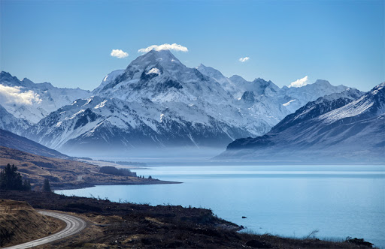
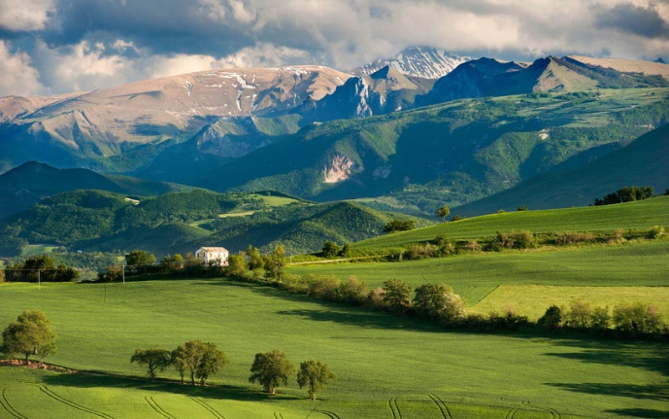
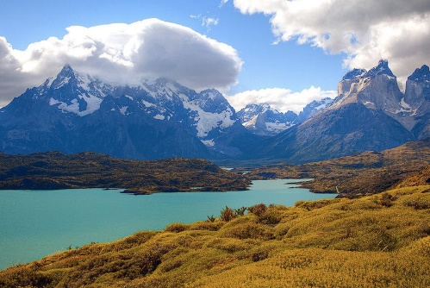

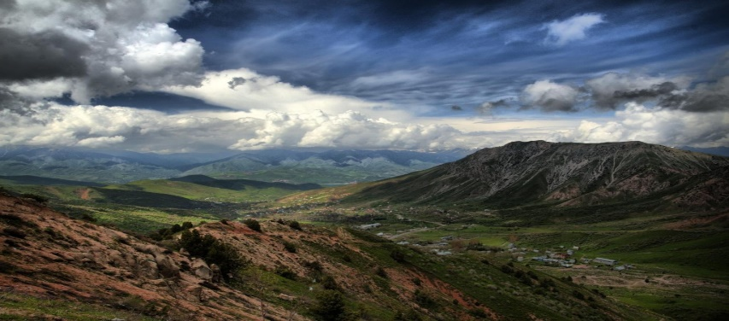
Relyefning iqlimga ta’siri
O‘zbekiston iqlimining tarkib topishida relyef ham ta’sir etadi.
Respublikaning shimoli, shimoli g‘arbiy qismi ochiq.
Natijada, qishda shimoldan, shimoli- g‘arbdan esuvchi sovuq havo massalari bemalol kirib keladi.
Aksincha, janubiy qismi tog‘lar bilan o‘ralganligi tufayli iliq tropik havo massalarining kirib kelishiga to‘siq bo‘ladi.
Tog‘larda yozda tekislikka nisbatan havo salqin bo‘lib, yomg‘ir ko‘proq yog‘adi, qish esa sovuq bo‘lib, uzoq davom etadi.

Slide 9
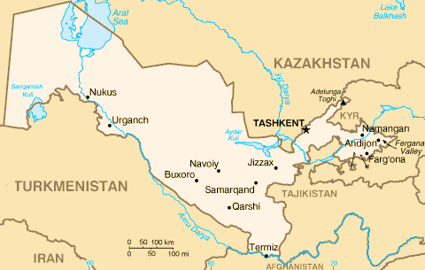
Haroratning taqsimlanishi
Yillik o‘rtacha harorat
10,8⁰C
11,9⁰C
17,0⁰C

Slide 10
Haroratning taqsimlanishi
Iyulning o‘rtacha harorati
Tekisliklarda +26 +30⁰C
Qumlar yuzasi +75 +80⁰C
+44⁰C
Janubda +31 +32⁰C
+50⁰C

Slide 11
Haroratning taqsimlanishi
Yanvarning o‘rtacha harorati
Ustyurtda -10 -11⁰C
+0,9⁰C
Yanvarda o‘rtacha harorat shimoli-g‘arbdan janubi- sharqqa qarab ilib boradi. Ba’zan Arktika va Sibir havo massalarining kirib kelishi va turib qolishi natijasida qish sovib ketadi, eng past harorat Surxondaryoda –20°C, Toshkentda –30°C, Ustyurtda –38°C gacha pasayadi.
+0,3⁰C
+2,8⁰C

Slide 12
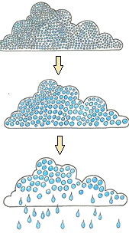
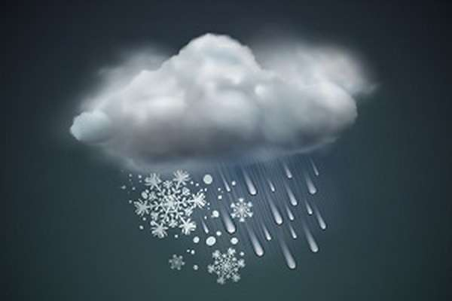
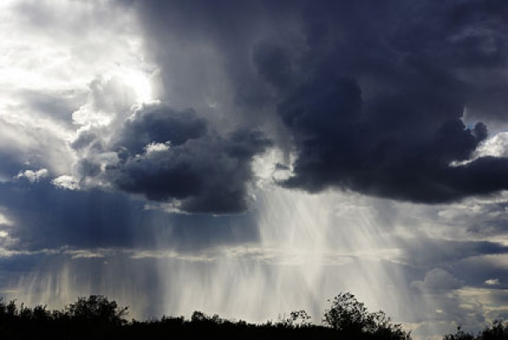

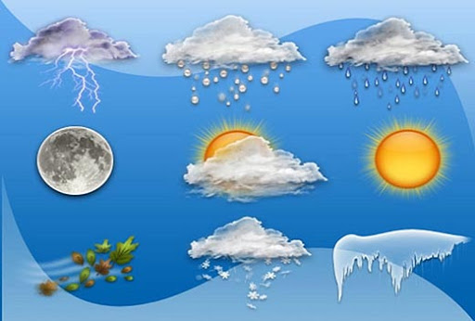
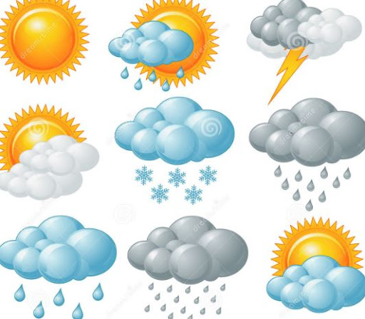
Yog‘inlarning taqsimlanishi
O‘zbekistonda yog‘inlar asosiy
suv manbayi hisoblanib, hudud va yil fasllari bo‘yicha notekis taqsimlangan.
Bu, asosan, havo massalarining xususiyatiga, yerusti tuzilishiga, tog‘larning yo‘nalishiga va balandligiga bog‘liq.
Yog‘inlarni, asosan, Atlantika okeanidan esuvchi nam havo massalari keltiradi.

Slide 13
Yog‘inlarning taqsimlanishi
O‘zbekistonning adir va tog‘oldi qismiga yiliga o‘rtacha 300-550 mm, G‘arbiy Tyanshan, Hisor-Zarafshon tog‘larining janubi-g‘arbiy nam havoga ro‘para bo‘lgan yonbag‘irlariga 800-900 mm yog‘in tushadi.
Eng kam yillik yog‘in miqdori Ustyurt, Quyi
Amudaryo va Qizilqumga to‘g‘ri kelib, 100 mm atrofida. Yog‘inlar miqdori sharq va janubi-sharqqa tomon relyefning balandlashishi tufayli ortib boradi.
O‘zbekistonda eng ko‘p yillik yog‘in G‘arbiy Tyanshan va Hisorning nam havoga ro‘para bo‘lgan qismlariga to‘g‘ri keladi. Yog‘inlarning asosiy qismi qishda (yillik yog‘inning 30 foizi) va bahorda (40 foizi) yog‘adi.

Slide 14
Yog‘inlarning taqsimlanishi
1
O‘zbekistonning tekislik qismida bir yilda 35—40 kun yog‘inli bo‘lsa, bu ko‘rsatkich tog‘larda 70—90 kunni tashkil etadi.
Yog‘inning bir qismi qor holida tushadi. Lekin hududning tekislik qismida qor qoplami turg‘un bo‘lmasdan, shimoli-g‘arbida 40 - 50 kun, janubi-sharqida 10-15 kun, tog‘larda 90-100 kun saqlanib turadi.
Qorning o‘rtacha qalinligi tekislik qismida 1—8 sm (eng qalini 30 sm), tog‘oldida 10-20 sm (eng qalini 60 sm), tog‘larda 60 sm (eng qalini 1,5-2,0 m)ni tashkil etadi.
O‘zbekiston tekislik qismida yillik yog‘inga nisbatan mumkin bo‘lgan bug‘lanish bir necha marta (Toshkentda 3,5 marta, Nukusda 27 marta) ko‘p.
2
3
4

Slide 15
Shamollar
O‘zbekiston hududiga yil davomida shimoli-g‘arbiy, shimoliy va g‘arbiy shamollar esib turadi.
O‘zbekistonning shimoliy qismida shimoli-g‘arbiy, shimoliy va shimoli-sharqiy shamollar, Janubiy qismida esa ko‘proq janubig‘arbiy shamollar harakat qiladi.
Yozda O‘zbekistonga shimoli g‘arbdan, shimoldan va g‘arbdan shamollar esadi. Ammo tekislik qizib ketganligi tufayli yog‘in vujudga kelmaydi, aksincha, tog‘ tomon ko‘tarilgan sari havo sovib borishi oqibatida bulutlar hosil bo‘lib, yog‘in yog‘adi.

Slide 16
Shamollar
1
O‘zbekistonda yana mahalliy tog‘-vodiy, Bekobod (Xovos), Qo‘qon, afg‘on shamollari esib turadi.
2
Tog‘-vodiy shamollari O‘zbekistonning barcha vodiylarida kuzatiladi. Bunda kunduzi vodiydan tog‘ga, kechasi tog‘dan vodiyga tomon esadi.
Bekobod shamoli qishda Farg‘ona vodiysida bosim yuqori, g‘arb tomonda bosim past bo‘lganda «Xo‘jand» darvozasi orqali Mirzacho‘l tomonga esadi, tezligi sekundiga 30 — 40 m ga yetadi, undan xo‘jalikka zarar yetmoqda.
3
4
Qo‘qon shamoli bahor va kuzda Farg‘ona vodiysida bosim past bo‘lganda g‘arbdan vodiy tomonga esib, tezligi sekundiga 15 —25 m ga yetadi.
Surxon-Sherobod vodiysiga janubi g‘arbdan chang-to‘zonli va quruq afg‘on shamoli esib, tezligi 15—20 m ga yetadi, bir necha kun esib turadi. Afg‘on shamoli qishloq xo‘jaligi ekinlariga, mevali daraxtlarga zarar yetkazmoqda.
5

Slide 17
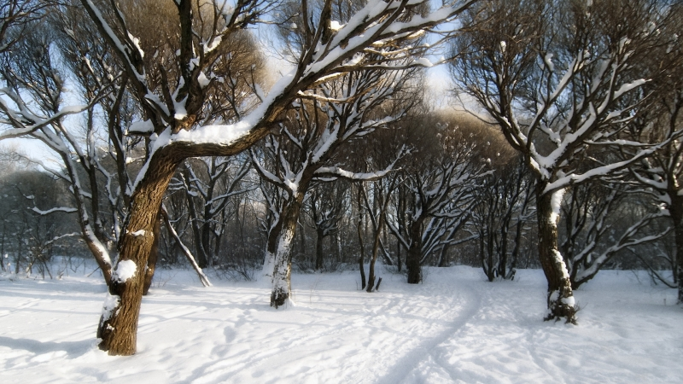
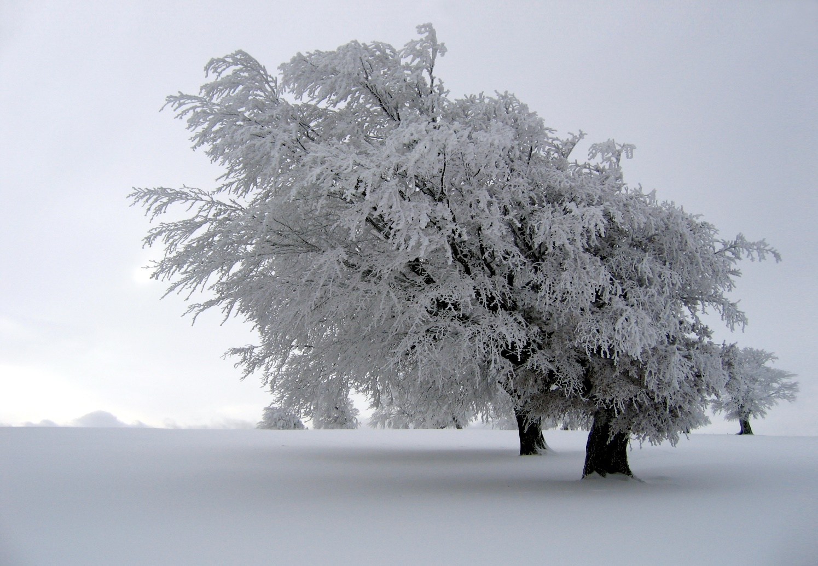
Yil fasllari. Qish
O‘zbekistonda qish shu kengliklarda joylashgan O‘rta dengiz atrofidagi hududlarga nisbatan sovuq. Qishda ob-havo tez-tez o‘zgarib turadi, havo ko‘pincha ochiq bo‘ladi va sovuq kunlar ba’zan iliq bulutli va yog‘inli kunlar bilan almashinib turadi.
1

Slide 18
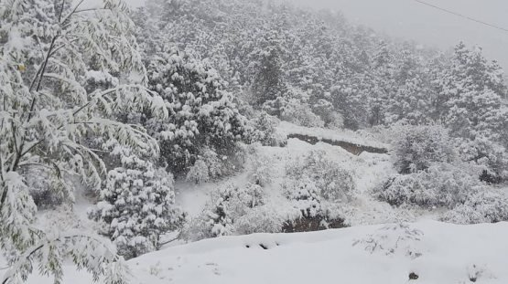
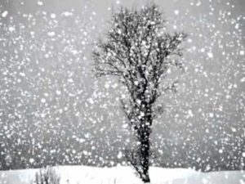
Yil fasllari. Qish
Qishda yillik yog‘inning 20 — 40 foizi tushadi. Qish dekabr oyining ikkinchi yarmidan boshlanadi. Qishda eng sovuq kunlar “qish chillasi” (25- dekabrdan 5- fevralgacha, 40 kun)da sodir bo‘ladi. Chunki bu davrda hududga Arktika havosi va Sibir antisikloni ko‘proq yetib kelib, turib qoladi.
2

Slide 19
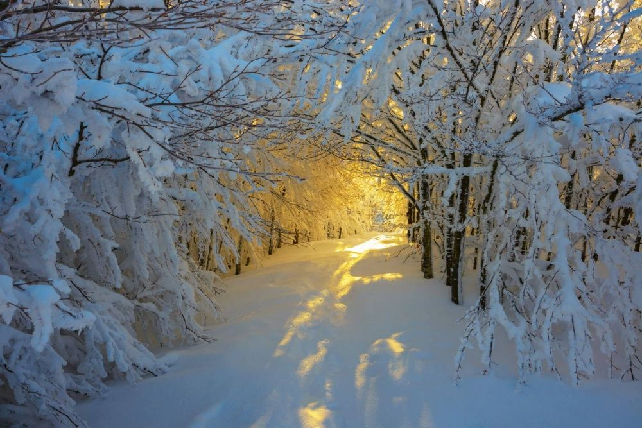
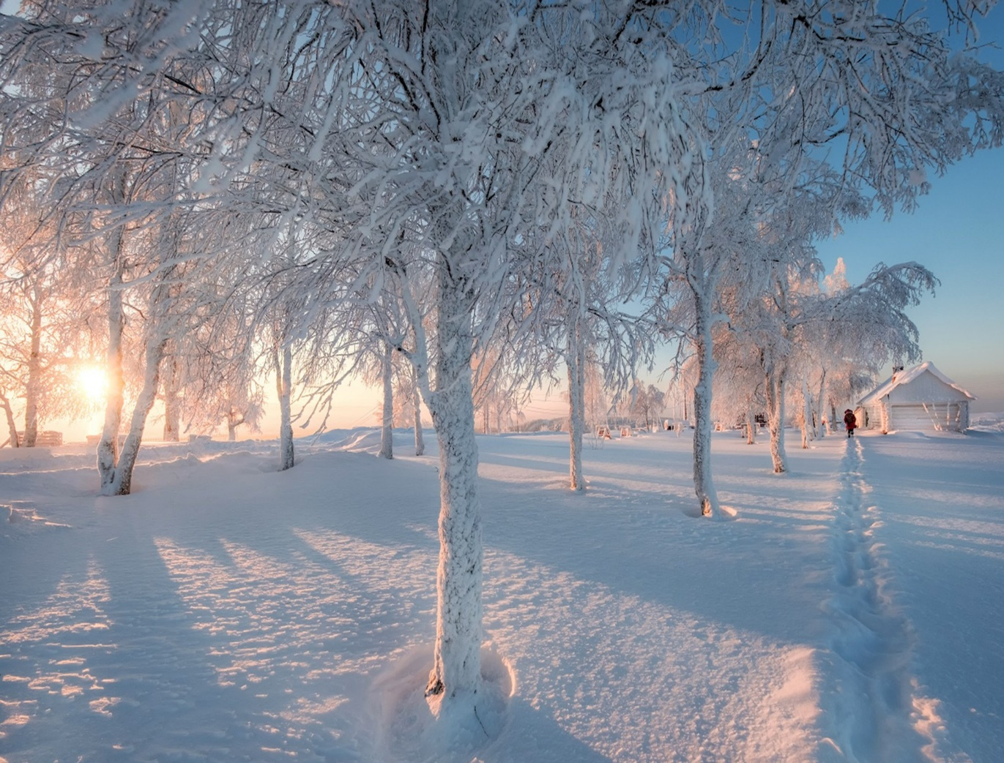
Yil fasllari. Qish
3
Natijada, harorat pasayib, Ustyurtda –38°C gacha, Surxondaryoda –20°C gacha pasayadi. Tog‘larda qish davomli bo‘lib, 3 - 4 oy davom etadi.

Slide 20
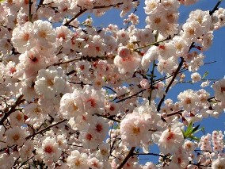

Yil fasllari. Bahor
1
Taqvim bo‘yicha bahor mart, aprel va may oylari hisoblansa-da, aslida fevral oyidan, o‘rtacha sutkalik harorat +5°C dan oshganda boshlanadi.

Slide 21

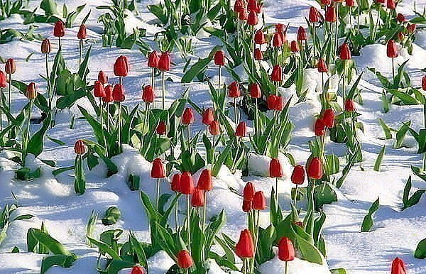
Yil fasllari. Bahor
2
Bahorda ob-havo tez-tez o‘zgarib turadi, goh isib, goh soviydi, yog‘in ko‘p (o‘rtacha yillik yog‘inning 40 foizi) tushadi. Ba’zan yog‘in jala tariqasida yog‘ib, tog‘ va tog‘ etaklarida selni vujudga keltiradi.

Slide 22
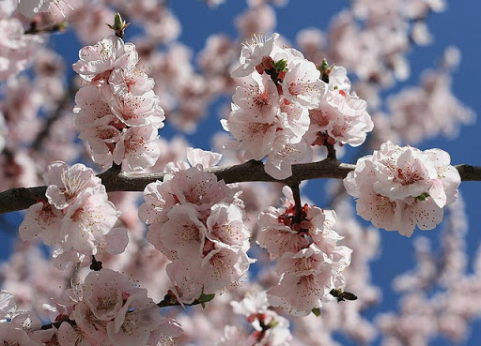

Yil fasllari. Bahor
3
Bahorda aprel oyining oxiri, may oylarida harorat ko‘tariladi, havo ochilib, yog‘in kamayib, haqiqiy yoz boshlanadi. Bahorda 21- martda kun bilan tun teng bo‘ladi va bu kun O‘zbekistonda “Navro‘z” bayrami sifatida nishonlanadi.

Slide 23

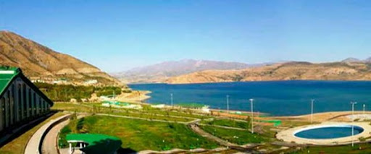
Yil fasllari. Yoz
1
O‘zbekistonda yoz taqvim bo‘yicha iyun, iyul, avgust oylari hisoblansa-da, aslida o‘rtacha sutkalik harorat +20°C dan oshganda boshlanib, +20°C dan pasayganda tugaydi.
Binobarin, yoz uzoq besh oy davom etadi.

Slide 24

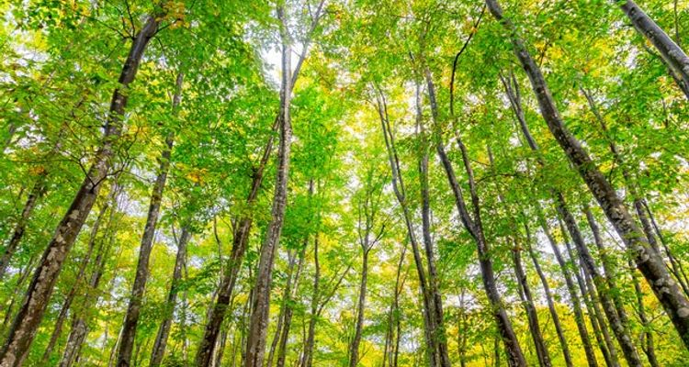
Yil fasllari. Yoz
2
Yozning eng issiq kunlari 25- iyundan 5- avgustgacha davom etadi (40 kun) va u “yoz chillasi” deb yuritiladi. Yozda hududning tekislik qismida iyulning o‘rtacha harorati +26 +32°C atrofida o‘zgarsa, ba’zan isib ketib, eng issiq harorat +41 +48°C ga, Termizda esa +50°C gacha ko‘tarilgan.

Slide 25
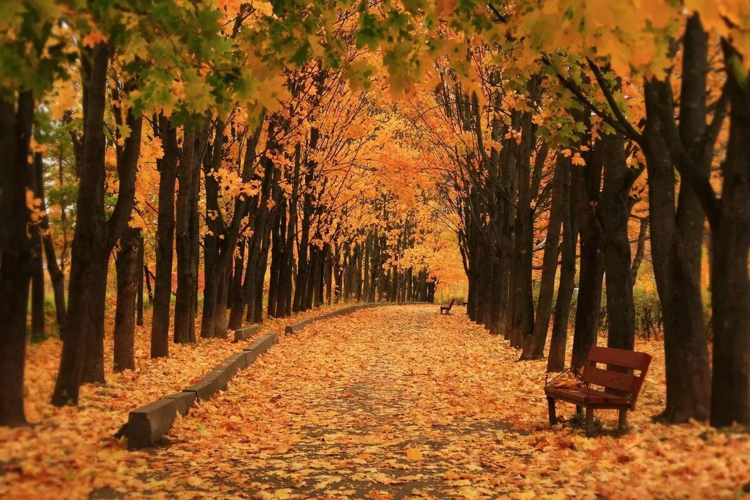

Yil fasllari. Kuz
1
Sentabr oyi kuz fasli hisoblansa-da, ob-havo ochiq, issiq, nisbatan quruq bo‘ladi. Shu sababli iqlimshunos olimlar kuzni o‘rtacha sutkalik harorat +20°C dan pasayganda boshlanib, +5°C dan pasayganda tamom bo‘ladi, deb hisoblaydilar.

Slide 26
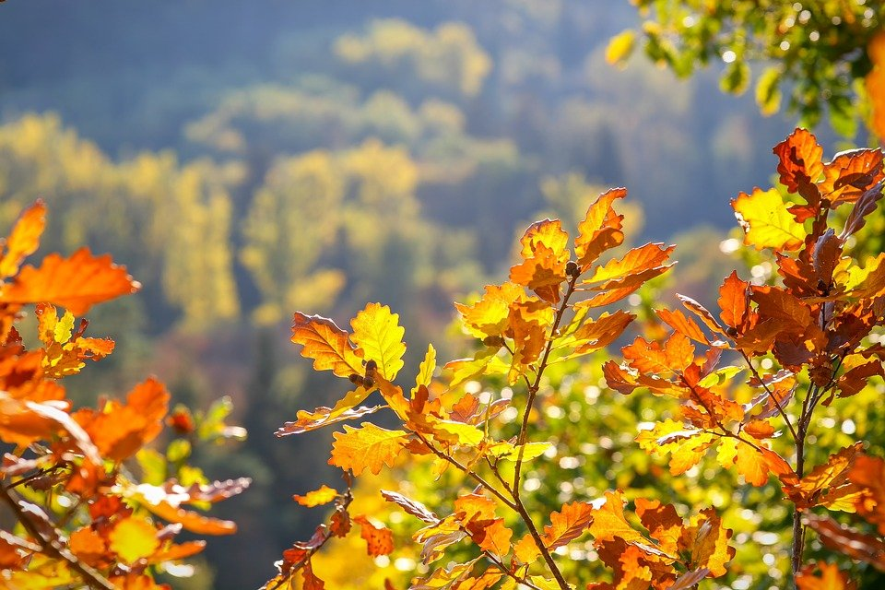

Yil fasllari. Kuz
2
Haqiqiy kuz O‘zbekiston sharoitida oktabr oyidan boshlanadi. Chunki oktabrdan boshlab harorat pasayib, ob-havo o‘zgara boshlaydi, kunlar qisqarib, salqin tushadi, ba’zan tunda qirov tushib, yog‘ingarchilik boshlanadi.

Slide 27
O‘zbekiston iqlimi
Iqlim resurslariga issiqlik resurslari, gelioresurs, shamol energiyasi kiradi. Ularning davolashdagi ahamiyati katta. Bu jihatidan O‘zbekiston qulay imkoniyatga ega, chunki uning hududida 225 - 266 kun sovuq bo‘lmaydi, +10°C dan yuqori bo‘lgan haroratlarning yillik yig‘indisi 4500 - 5900°C ga yetadi, quyosh bir yilda 2500 - 3000 soatgacha nur sochib isitib, yoritib turadi.
Bunday iqlimiy sharoitda ingichka tolali paxta, shirin-shakar qovun, tarvuz, qand moddasiga boy bo‘lgan
mevalar, subtropik o‘simliklarni yetishtirish mumkin.
O‘zbekistonda quyosh uzoq vaqt nur sochib turishi tufayli uni elektr energiyaga aylantirib, foydalanish imkoniyati katta.
O‘zbekistonning issiq, quruq va serquyosh iqlimidan ko‘p kasalliklarni, xususan, buyrak, o‘pkaning bronxit, astma kabilarni davolashda hamda dam olish (rekreatsiya) maqsadida foydalaniladi.

Slide 28
Mustahkamlash
1. O‘zbekiston iqlimining vujudga kelishida …...
…..ning ahamiyati katta.
2. …….. faslida O‘zbekiston hududi, xususan,
uning tekislik qismi isib ketishi oqibatida termik
o‘choq vujudga keladi.
3. O‘rtacha yillik harorat …….. shaharida +17,0⁰ C ni tashkil qiladi.
4. O‘zbekistonda yog‘inlarni, asosan, ……okeanidan esuvchi nam havo massalari keltiradi.
5. O‘zbekistonda eng kam yillik yog‘in miqdori …..ga to‘g‘ri keladi.
6. O‘zbekistonning janubiy qismida ……shamollar
harakat qiladi.
7. ……. shamoli qishloq xo‘jaligi ekinlariga, mevali
daraxtlarga zarar yetkazmoqda.
Qizilqum
Afg‘on
Yoz
Janubi-g‘arbiy
Termiz
Atmosfera
sirkulatsiyasi
Atlantika

Slide 29


MUSTAQIL BAJARISH UCHUN TOPSHIRIQ:
1. Darslikdagi “O‘zbekiston iqlimi. Yil fasllari va iqlim resurslari” mavzularini o‘qing.
2. O‘zbekistonning iqlim xaritasini yozuvsiz xaritaga tushuring.

